Slide 1
Erfolgsfaktoren der Führung
SINNSTIFTUNG
ENTSCHEIDEN
UMSETZEN
EXZELLENZ
POSITIV DENKEN
AUTHENTISCH SEIN
TEAMARBEIT
VORBILD
ZIELE SETZEN
VERANTWORTUNG
DISZIPLIN
RESULTATE
WERTE
GEWOHNHEITEN
KLARHEIT
LÖSUNGSORIENTIERUNG
ENTSCHLOSSENHEIT
ERFOLGSFAKTOREN DER FÜHRUNG
NACHHALTIGKEIT
MENSCHEN
KOMMUNIZIEREN
BEGEISTERN
BESCHEIDENHEIT
EINFACHHEIT
RESILIENZ
WARUM – WAS – WIE
Name, Position, Ort, Datum
FIRMENLOGO

Slide 2
Einleitung
Gute Führung:
… ist der wichtigste Faktor für den Erfolg jeder Organisation
… wird es immer brauchen
… übernimmt Verantwortung
… setzt die richtigen Ziele und erreicht diese nachhaltig
… reagiert rasch und wirksam auf Veränderungen
… schafft Klarheit
… ermöglicht konstruktive Teamarbeit
… stiftet Sinn, vermittelt Werte und schafft damit Zufriedenheit
… findet die besten Lösungen und setzt diese exzellent um
… zeichnet eine positive Denkweise und ein authentisches Verhalten aus

Slide 3
Einleitung
Führung wird oft als nebensächliche Tätigkeit und nicht als Beruf angesehen
Wichtigkeit der Führung wird in vielen Organisationen unterschätzt, sonst wäre die Unzufriedenheit mit dem Chef nicht einer der häufigsten Kündigungsgründe
Führung muss als Beruf anerkannt werden, der durch das Befolgen von Grundsätzen, das professionelle Ausführen von Aufgaben und das Anwenden von Werkzeugen gekennzeichnet ist

Slide 4
Ziele dieser Präsentation
Ein umfassendes Verständnis über die relevanten Aspekte der Führung entwickeln
Die Grundhaltung, die Grundsätze und die Aufgaben wirksamer Führung verstehen
Bewusst werden, dass Extrempositionen in der Führung selten zielführend sind und eine Balance zwischen den Gegensätzen zu finden ist
Erkennen, dass für die Führung die richtigen Gewohnheiten eine zentrale Bedeutung haben
Verstehen, dass Selbstführung das Fundament der Führung ist
Die sieben Erfolgsfaktoren der Führung verinnerlichen und damit die eigene Führungskompetenz weiterentwickeln / den Führungserfolg steigern

Slide 5
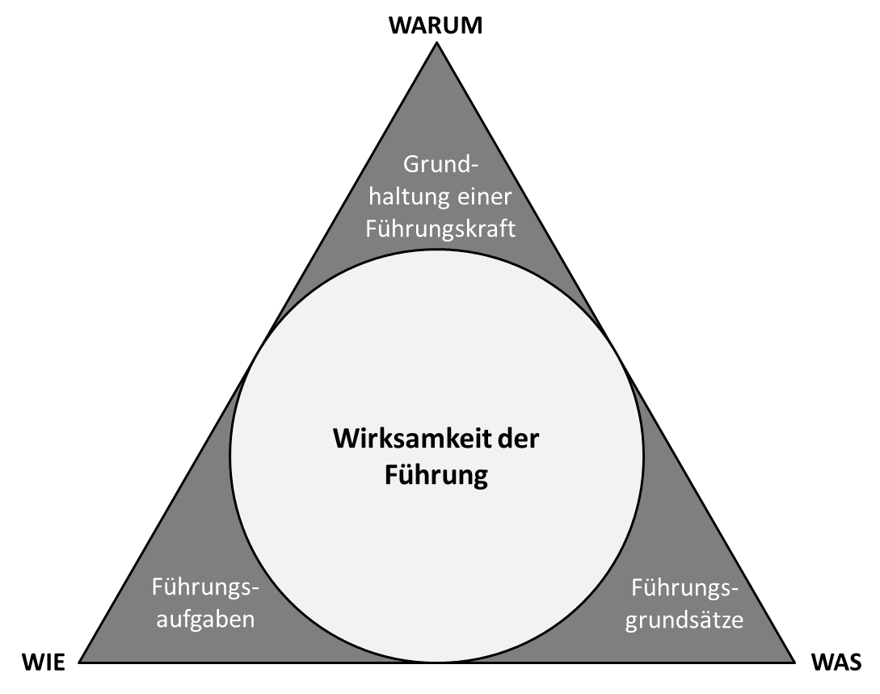
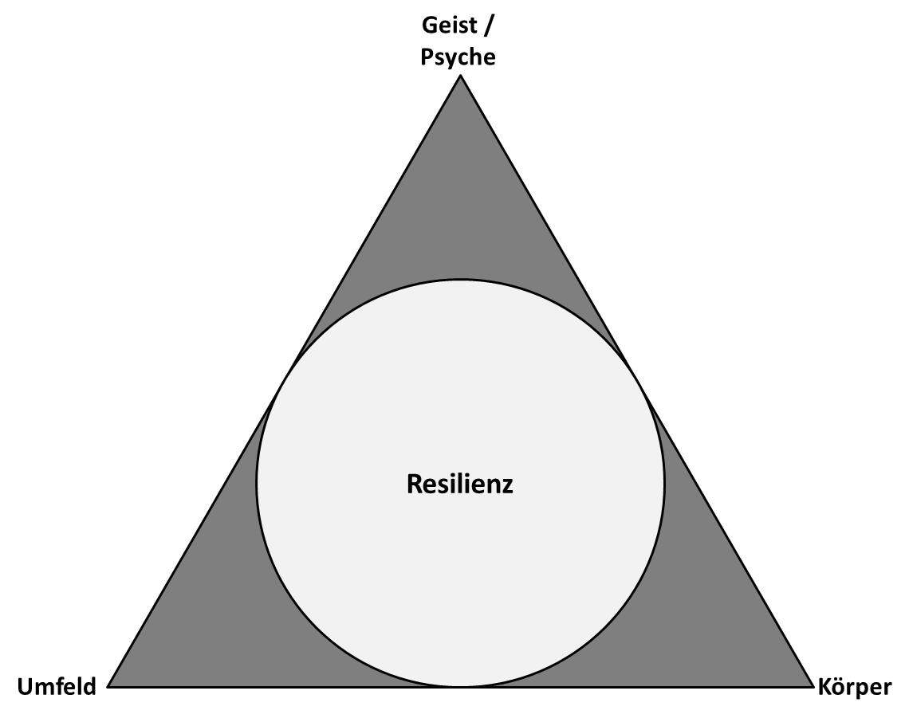
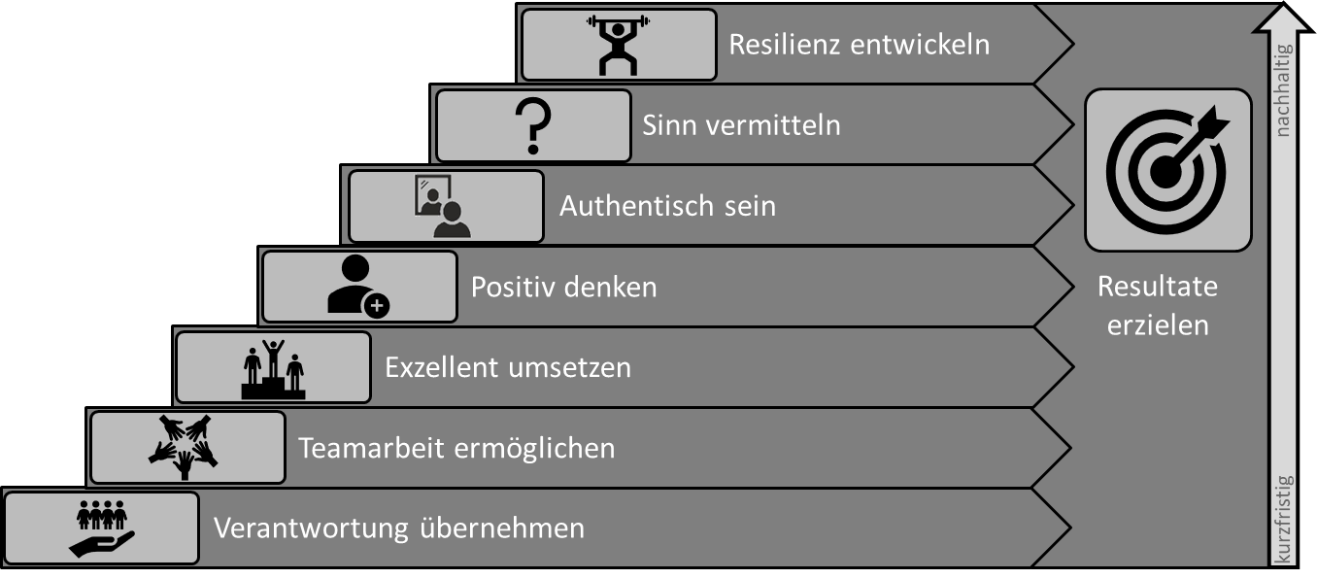
Inhalt
① Aspekte der Führung
② Wirksame Führung
⑥ Selbstführung
⑦ Erfolgsfaktoren der Führung
③ Gegensätze der Führung
④ Die Macht der Gewohnheiten
⑤ Teamführung

Slide 6
1. Aspekte der Führung
Was charakterisiert gute Führung in der heutigen Zeit?
Was sind die Ziele der Führung?
Warum ist es wichtig, das «Warum – Was – Wie» zu verstehen?
Was ist die Bedeutung einer sinnstiftenden Aufgabe?
Was bedeutet Führung im Kontext?
Was sind die Elemente der Führungskultur?
Was gilt es über Führungsstile zu wissen?
Wann ist man eine gute Führungskraft und wird man zur Führungskraft geboren?

Slide 7
1. Aspekte der Führung
Führung heute
Ziele der Führung
Warum – Was – Wie
Sinn einer Aufgabe
Führung im Kontext
Führungs-kultur
Führungsstile
Gute Führungskraft
Unsere Welt ist durch eine hohe Dynamik gekennzeichnet → Der Begriff «VUCA-Welt» beschreibt die Rahmenbedingungen der heutigen Zeit
Um mit dieser Entwicklung schrittzuhalten, muss erfolgreiche Führung:
… den Zweck, die Vision, die Frage nach der Existenzberechtigung beantworten und damit ein gemeinsames Bewusstsein / Orientierung schaffen
… rasch und flexibel auf Veränderungen reagieren können, indem sie agile Organisationen / Teams und dezentrale Entscheidkompetenzen schafft
… eine hohe Dynamikrobustheit aufweisen und nicht rein auf Effizienz getrimmt sein
… Klarheit schaffen
... sich ständig weiterentwickeln und innovativ sein
… die richtigen Menschen gewinnen können
Volatilität / Unbeständigkeit
Unsicherheit
Complexity
Ambivalenz / Mehrdeutigkeit

Slide 8
1. Aspekte der Führung
Führung heute
Ziele der Führung
Warum – Was – Wie
Sinn einer Aufgabe
Führung im Kontext
Führungs-kultur
Führungsstile
Gute Führungskraft
Die richtigen Ziele vereinbaren / festlegen und Menschen dazu bringen, diese zu erreichen. Das Ergebnis der Führung sind immer erreichte Ziele, bzw. Resultate
Das richtige Team aufbauen und erhalten
Maximale Effektivität (Was) und Effizienz (Wie) in der Umsetzung der Ziele erreichen
Klarheit und ein gemeinsames Bewusstsein schaffen
Optimale Prozesse und Gewohnheiten schaffen
Im operativen Tagesgeschäft kritische Risiken entdecken, Chancen nutzen und wirksame Massnahmen umsetzen
Nachhaltigkeit sicherstellen, um langfristig erfolgreich zu sein
Organisation / Team und Produkte / Dienstleistungen permanent weiterentwickeln
Mit gesundem Menschenverstand die richtige Balance finden, Extrempositionen vermeiden «die Wahrheit liegt meist in der Mitte»

Slide 9
1. Aspekte der Führung
Führung heute
Ziele der Führung
Warum – Was – Wie
Sinn einer Aufgabe
Führung im Kontext
Führungs-kultur
Führungsstile
Gute Führungskraft
Eine Führungskraft muss die Bedeutung der 3W: Warum → Was → Wie verstehen
Das Warum zu verstehen bedeutet, den Sinn, die übergeordnete Absicht zu kennen
Das Was schafft Klarheit und ermöglicht Effektivität
Das Wie ist Handwerk und ermöglicht Effizienz
Warum
Sinn & Zweck
Was
Ziel
Wie
Ausführung

Slide 10
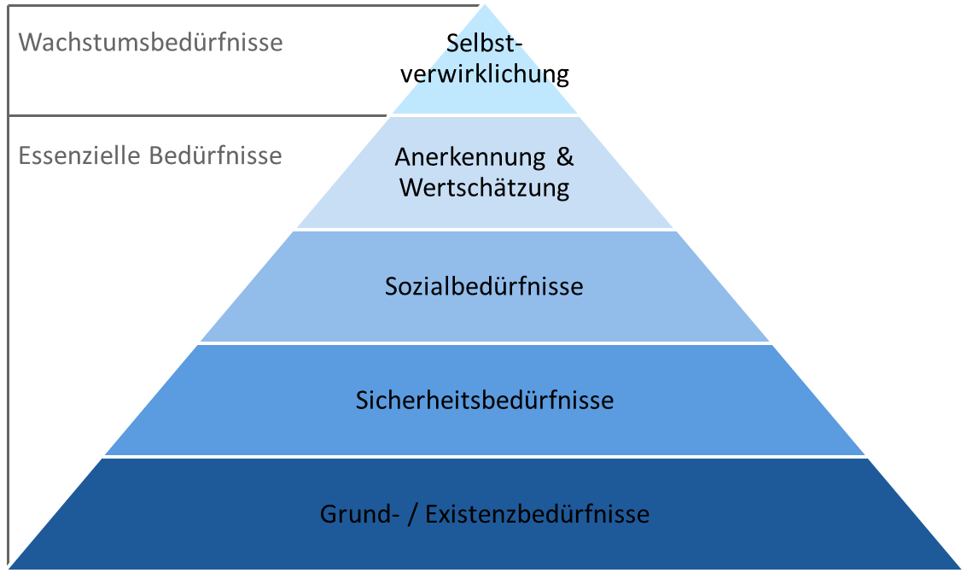
1. Aspekte der Führung
Führung heute
Ziele der Führung
Warum – Was – Wie
Sinn einer Aufgabe
Führung im Kontext
Führungs-kultur
Führungsstile
Gute Führungskraft
Wir streben nach Selbstverwirklichung*, wir wollen eine sinnstiftende Arbeit → Zufriedenheit und Motivation
Den Mitarbeitenden den übergeordneten Zweck (das Warum), die Wichtigkeit des Beitrages jedes einzelnen und das Gefühl willkommen zu sein vermitteln
Intrinsische Motivation entsteht aus Freude an einer Aufgabe
Extrinsische Motivation entsteht durch äussere Anreize (Gehalt, Lob,…)
Intrinsische Motivation ist stärker und nachhaltiger als Extrinsische Motivation
* höchste Entwicklungsstufe in der Maslowschen Bedürfnispyramide

Slide 11
1. Aspekte der Führung
Führung heute
Ziele der Führung
Warum – Was – Wie
Sinn einer Aufgabe
Führung im Kontext
Führungs-kultur
Führungsstile
Gute Führungskraft
Führung hat immer einen Kontext / einen Bezug zur Umgebung
Die Akzeptanz und damit der Erfolg einer Führungskraft hängt von den Erwartungen des Umfeldes und vom Verhalten der Führungskraft ab
Erwartungen der Menschen im Arbeitsumfeld und Verhalten der Führungskraft sind kontextabhängig, typische Kontexte sind:
Führungskraft muss ihr Verhalten / ihren Führungsstil situativ dem Kontext anpassen können und dabei ihren Grundsätzen treu bleiben
Kulturelle Unterschiede
Reifegrad einer Organisation
Unternehmens-kultur / Werte
Erfahrung einer Führungskraft
Technologischer Fortschritt
Kritikalität einer Situation
Hierarchische Ebene

Slide 12
1. Aspekte der Führung
Führung heute
Ziele der Führung
Warum – Was – Wie
Sinn einer Aufgabe
Führung im Kontext
Führungs-kultur
Führungsstile
Gute Führungskraft
Führungskultur besteht aus Unternehmenswerten und Führungsgrundsätzen
Unternehmenswerte entsprechen den Eigenschaften, die einer Unternehmung wertvoll sind
Die Summe der Verhaltensweisen der Mitarbeitenden = gelebte Werte
Welches sind unsere Werte? Entsprechen diese den gelebten Werten? Falls nein, was können wir tun, damit die formulierten und die gelebten Werte übereinstimmen?
Führungsteam muss Werte vorleben und kommunizieren
Passung eines Mitarbeitenden zu den Unternehmenswerten sollte schon im Rahmen des Einstellungsprozesses ermittelt werden

Slide 13
1. Aspekte der Führung
Führung heute
Ziele der Führung
Warum – Was – Wie
Sinn einer Aufgabe
Führung im Kontext
Führungs-kultur
Führungsstile
Gute Führungskraft
Der Führungsstil: … beschreibt das Verhalten einer Führungskraft gegenüber Menschen im Arbeitsalltag … hat signifikanten Einfluss auf den Erfolg … soll zu Unternehmenswerten passen
Führungsstile unterscheiden sich durch Ausprägung der Entscheidkompetenzen und der Mitbestimmungsverhältnisse der Mitarbeitenden
Es existieren zahlreiche theoretischen Führungsstile (Autoritär, kooperativ, situativ, Laissez-faire, transaktional, transformational,…)
Es gibt keinen grundsätzlich richtig oder falschen Führungsstil, dieser ist kontextabhängig → ein Führungsstil muss jedoch zu einer Person passen, diese muss authentisch bleiben

Slide 14
1. Aspekte der Führung
Führung heute
Ziele der Führung
Warum – Was – Wie
Sinn einer Aufgabe
Führung im Kontext
Führungs-kultur
Führungsstile
Gute Führungskraft
Wer ist überhaupt eine Führungskraft?
Man ist eine gute Führungskraft, wenn man:
… Verantwortung übernimmt und Resultate liefert
… mit der Komplexität im Tagesgeschäft zurechtkommt und unter Druck souverän agiert
… ein Team mit niedriger (ungewollter) Fluktuation hat
… das Team unterstützt
… sich selbst kennt / sich selbst einschätzen kann, authentisch ist und einen gesunden Menschenverstand hat
… einem die Motivation antreibt etwas zu geben und zu dienen … sich verzichtbar macht
… eine positive Grundhaltung hat, die Führungsgrundsätze verinnerlicht und die Führungsaufgaben professionell ausführt
Wird man zur Führungskraft geboren oder kann man Führung lernen?
Notes:
Man ist dann eine Führungskraft, wenn man Menschen beeinflusst, ein Ziel zu erreichen
Etwa 1/3 unserer Persönlichkeitsmerkmale sind angeboren, den Rest kann man lernen Das meiste, um eine gute Führungskraft zu sein, kann erlernt werden – eine bestimmte kognitive Leistungsfähigkeit (Intelligenz) und eine grundlegende Beziehungsfähigkeit ist angeboren und muss vorhanden sein Es gibt auch negative Persönlichkeitseigenschaften wie Narzissmus, welche einen nachhaltigen Führungserfolg begrenzen Charisma (fesselnde Aura, ausstrahlen von Anziehungskraft, Inspiration, Selbstsicherheit) begünstigt Führungserfolg, ist aber keine Grundvoraussetzung

Slide 15
2. Wirksame Führung: «Magisches Dreieck der Führung»
Die Grundhaltung entspricht dem «Mindset», bzw. dem inneren Kompass und ist durch den Charakter geprägt
Die Führungsgrundsätze prägen das Handeln und sind einfach lernbar
Die Führungsaufgaben ermöglichen es, Ergebnisse zu erzielen
Die grösste Wirksamkeit erzielt eine Führungskraft, wenn die drei Dimensionen ausgewogen sind
WARUM
Grund-
haltung einer Führungskraft
Wirksamkeit der Führung
Führungs-aufgaben
Führungs-grundsätze
WIE
WAS
Notes:
Die Idee des „magischen Dreiecks der Führung“ entstammt dem „magischen Dreieck des Projektmanagements“, wo Umfang, Kosten und Termine ausgewogen sein müssen, um den Projekterfolg sicherzustellen

Slide 16
2. Wirksame Führung: Grundhaltung einer Führungskraft
«In dir muss brennen, was du in anderen entzünden willst.» Augustinus, 354 – 430, röm. Kirchenlehrer
Die Grundhaltung bildet das Fundament für unser Denken und Handeln
Grundhaltung entspricht dem Warum «Warum bin ich eine gute Führungskraft?»
Grundhaltung ist durch den Charakter geprägt, sie basiert auf unseren Überzeugungen und lässt sich nicht einfach ändern (nur über Anpassung der Gewohnheiten)
In einer Organisation entspricht die Grundhaltung den Unternehmenswerten
Zwei Merkmale der Grundhaltung sind Voraussetzung, um eine gute Führungskraft zu sein:
Authentisch sein
Positiv denken

Slide 17
2. Wirksame Führung: Grundhaltung einer Führungskraft
Authentisch sein:
Seine eigenen Werte sollten mit den Unternehmenswerten übereinstimmen
Auf Basis des eigenen Wertesystems handeln
Echt und konsistent sein
Seine eigenen Stärken und Schwächen anerkennen, kritikfähig sein und sich reflektieren können
Ehrlichkeit, Führungskräfte erzählen die Wahrheit und schaffen damit die Basis für Vertrauen
Ein Umfeld schaffen, in dem nur wahre Informationen verbreitet werden
Vertraulichkeit jederzeit wahren
Ein klares Verständnis der Führungsrolle haben und diese wahrnehmen

Slide 18
2. Wirksame Führung: Grundhaltung einer Führungskraft
Positiv denken:
Eine Positive Grundhaltung wirkt auf andere Menschen inspirierend – man umgibt sich lieber mit positiven Menschen
Verhaltensweisen von Führungs-kräften werden oft von Mitarbeiten-den übernommen – eine positive Grundhaltung wirkt ansteckend
Aus Problemen werden Lösungen
Chancen werden erkannt und genutzt
Eine positive und offene Haltung gegenüber Veränderungen
7 Phasen des Veränderungsprozesses
Schock
Ablehnung / Widerstand
Verstehen
«Tal der Tränen»
Akzeptanz
Aus-probieren
Erkennen des Vorteils
Integration
Persönliche Leistung
Zeit
Notes:
Wichtig, dass eine Führungskraft den Veränderungsprozess rasch und den Mitarbeitenden gegenüber möglichst zeitlich vorgelagert durchläuft, um diese in den schwierigen Phasen einer Veränderung unterstützen zu können

Slide 19
2. Wirksame Führung: Grundhaltung einer Führungskraft
Authentisch sein
Positiv denken
Vorbild sein
Menschen mögen
Bescheiden sein
Seine Werte kennen
Machen

Slide 20
2. Wirksame Führung: Führungsgrundsätze
«Umstände sollten niemals Grundsätze verändern.» Oscar Wilde, 1854 – 1900, irischer Schriftsteller
Führungsgrundsätze beschreiben das Was: «Was muss ich befolgen, um eine gute Führungskraft zu sein?»
Die sieben Führungsgrundsätze sind im Alltag einer Führungskraft zu berücksichtigen, um nachhaltig erfolgreich zu sein
Die Führungsgrundsätze sind Teil der Führungskultur
Sie sind lernbar und einfach zu verstehen, in der Anwendung jedoch nicht immer bequem
Führungsgrundsätze sind unabhängig von der Führungsebene oder dem Kontext

Slide 21
2. Wirksame Führung: Führungsgrundsätze
Teamarbeit
Verantwortung
Lösungs-orientierung
Einfachheit
Exzellenz
Entschlossenheit
Disziplin
«Talent gewinnt Spiele, aber Teamwork und Intelligenz gewinnt Meisterschaften.» Michael Jordan, *1963, ehemaliger US-amerikanischer Basketballspieler
Gut funktionierende Teamarbeit ist die Basis für den Erfolg
Zusammenhaltendes Führungsteam schaffen
Grundlage für Teamarbeit bilden Wertschätzung, Respekt und Vertrauen → ohne Vertrauen keine Motivation, Vertrauen ≠ blindes Vertrauen
Sich über alle Hierarchiestufen auf Augenhöhe begegnen
Feedback- und Fehlerkultur etablieren → zeitgerecht authentische und situationsbezogene Feedbacks geben, Fehler offen ansprechen, Lehren aus Fehlern ziehen
Gemeinsames Bewusstsein schaffen, jeder versteht die Rolle der anderen
Alle unterstützen einander, kein Silodenken, alle fühlen sich willkommen und gebraucht (Anonymität verhindern)
Stolz sein auf das, was das Team leistet und Erfolge feiern

Slide 22
2. Wirksame Führung: Führungsgrundsätze
Teamarbeit
Verantwortung
Lösungs-orientierung
Einfachheit
Exzellenz
Entschlossenheit
Disziplin
«Die Scheu vor der Verantwortung ist eine Krankheit unserer Zeit.» Otto von Bismarck, 1815 – 1898, deutscher Politiker und Staatsmann
Verantwortung bedeutet, dafür zu sorgen, dass alles einen möglichst guten Verlauf nimmt (Ziele erreichen, Chancen nutzen) und alles getan wird, um Schaden zu vermeiden (Risiken abwenden)
Wer nicht gerne Verantwortung übernimmt, kann keine gute Führungskraft sein
Die Führungskraft trägt für alles was in ihrem Zuständigkeitsbereich passiert die Verantwortung, auch für das, was sie nicht tut, bzw. unterlässt
Nebst der Ergebnisverantwortung trägt die Führungskraft die soziale Verantwortung für die Mitarbeitenden, die Verantwortung für die Weiterentwicklung und die Verantwortung für sich selbst
Verantwortung tragen bedeutet auch, klare Erwartungen und hohe Leistungsstandards zu formulieren – und ständig nach Verbesserung zu streben

Slide 23
2. Wirksame Führung: Führungsgrundsätze
Teamarbeit
Verantwortung
Lösungs-orientierung
Einfachheit
Exzellenz
Entschlossenheit
Disziplin
«Was alle Erfolgreichen miteinander verbindet, ist die Fähigkeit, den Graben zwischen Entschluss und Ausführung äusserst schmal zu halten» Peter Drucker, 1909 – 2005, US-amerikanischer Ökonom
Nicht von Problemen, sondern von Herausforderungen sprechen
Entscheidprozess systematisch anwenden
In Varianten Denken, sich nicht mit der erstbesten Variante zufriedengeben
Team, welches Entscheid umsetzen muss, frühzeitig in Entscheidprozess einbinden und möglichst viel Entscheidkompetenz übertragen
Bei Entscheiden von grosser Tragweite muss Führungskraft 100% hinter der Lösungsvariante stehen
Mut haben zu entscheiden, auch auf das Bauchgefühl hören, unpopuläre Entscheide konsequent umsetzen

Slide 24
2. Wirksame Führung: Führungsgrundsätze
Teamarbeit
Verantwortung
Lösungs-orientierung
Einfachheit
Exzellenz
Entschlossenheit
Disziplin
Lieber zur richtigen Zeit eine brauchbare Entscheidung als zu spät eine perfekte Entscheidung
Sich nicht in Entscheidungszwänge manövrieren lassen
Entscheidungen begründen
Eine getroffene Entscheidung ist von allen Beteiligten mit aller Konsequenz umzusetzen
Dem Geschehen ein bis zwei Schritte voraus sein, Eventualitäten planen
Prioritäten setzen, Probleme höchster Priorität sind Chefsache
Wenn sich Prioritäten ändern, dies rasch kommunizieren und begründen
Eine Entscheidung ist dann zu revidieren, wenn die Zielerreichung gefährdet ist oder sich eine Chance ergibt

Slide 25
2. Wirksame Führung: Führungsgrundsätze
Teamarbeit
Verantwortung
Lösungs-orientierung
Einfachheit
Exzellenz
Entschlossenheit
Disziplin
«Wenn du es nicht einfach erklären kannst, hast du es nicht gut genug verstanden» Albert Einstein, 1879 – 1955, dt. Physiker
Die meisten Missverständnisse entstehen an Schnittstellen zwischen Menschen → Vereinfachung anstreben, Schnittstellen reduzieren
Speziell in der Kommunikation ist auf einfache Verständlichkeit achten
Dafür sorgen, dass organisatorische Klarheit herrscht
Verwendung einheitlicher Terminologie, Führungs-, Planungs- und Projektmanagementwerkzeuge
Umgebung schaffen, die es einem erleichtert, das Richtige zu tun
Auch bei der Entwicklung von Produkten hat Einfachheit einen hohen Stellenwert

Slide 26
2. Wirksame Führung: Führungsgrundsätze
Teamarbeit
Verantwortung
Lösungs-orientierung
Einfachheit
Exzellenz
Entschlossenheit
Disziplin
«Qualität ist kein Zufall, sie ist immer das Ergebnis angestrengten Denkens.» John Ruskin, 1819 – 1900, brit. Schriftsteller
Exzellenz bedeutet, systematisch hochstehende Ergebnisse zu erzielen
Mit «Best-practise» Ansatz einen hohen Prozessstandard sicherstellen, dabei auf Klarheit und Einfachheit achten
Sparsamer Umgang mit Ressourcen und systematische Vermeidung von Verschwendung
Mit richtigen Gewohnheiten das Tagesgeschäft mit minimalem Aufwand bewältigen
Aus- und Weiterbildung der Mitarbeitenden einen hohen Stellenwert beimessen
Sich weiterentwickeln, sich mit dem Erreichten nicht zufriedengeben
Innovationskultur aufbauen und erhalten
Veränderungs- und Risikobereitschaft fördern, sich abzeichnende Chancen nutzen

Slide 27
2. Wirksame Führung: Führungsgrundsätze
Teamarbeit
Verantwortung
Lösungs-orientierung
Einfachheit
Exzellenz
Entschlossenheit
Disziplin
«Man löst keine Probleme, indem man sie aufs Eis legt.» Winston Churchill, 1874 – 1965, brit. Premierminister
Proaktives anstelle reaktiven Handelns
Sich in ungewissen Situationen nicht verunsichern lassen
Als Führungskraft nicht ständig seine Meinung ändern
Ist man von einer Idee überzeugt, ist diese mit Hartnäckigkeit zu verfolgen
Darauf insistieren, dass Vereinbarungen und Abmachungen eingehalten werden
Ein unerschütterlicher Glaube und eine positive Denkweise sind entscheidend für die Erreichung eines anspruchsvollen Zieles

Slide 28
2. Wirksame Führung: Führungsgrundsätze
Teamarbeit
Verantwortung
Lösungs-orientierung
Einfachheit
Exzellenz
Entschlossenheit
Disziplin
«Disziplin ist die Brücke zwischen unseren Zielen und ihrer Verwirklichung.» Jim Rohn, 1930 – 2009, US-amerikanischer Unternehmer
Anspruchsvolle Ziele werden nur mit Durchhaltevermögen erreicht
Wenn es die «Extrameile» zur Zielerreichung braucht → erklären warum
Niemals Leistungen akzeptieren, die nicht dem gesetzten Standard entsprechen – weshalb so wichtig?
Selbstdisziplin im Team als wirksames Mittel, für hohen Leistungsstandard
Immer mit guten Beispiel vorangehen, eigene Emotionen im Griff haben
Umgebung schaffen, die konzentriertes Arbeiten ermöglicht → Schlüssel zum Erfolg
Arbeits- und IT-Sicherheitsvorschriften rigoros befolgen
Qualität dank Ordnung sicherstellen

Slide 29
2. Wirksame Führung: Führungsgrundsätze
Teamarbeit
Lösungsorientierung
Einfachheit
Exzellenz
Entschlossenheit
Disziplin
Verantwortung

Slide 30
2. Wirksame Führung: Führungsaufgaben
«Die meisten Menschen können sehr viel mehr leisten, als sie ahnen. Ihnen das bewusst zu machen, ist Führungsaufgabe.» Fredmund Malik, 1944*, österr. Wirtschaftswissenschaftler
Führungsgrundaufgaben beschreiben das Wie: «Wie organisiere ich meinen Führungsalltag»
Die sieben Führungsaufgaben sind im Alltag einer Führungskraft anzuwenden, um Ergebnisse zu erzielen
Die Führungsaufgaben sind abhängig von der Führungsebene und vom Kontext
Die Umsetzung der Führungsaufgaben wird durch Werkzeuge wie Templates oder spezifische Applikationen unterstützt
Sie sind lernbar und einfach zu verstehen, ihre Anwendung erfordert Übung und Disziplin

Slide 31
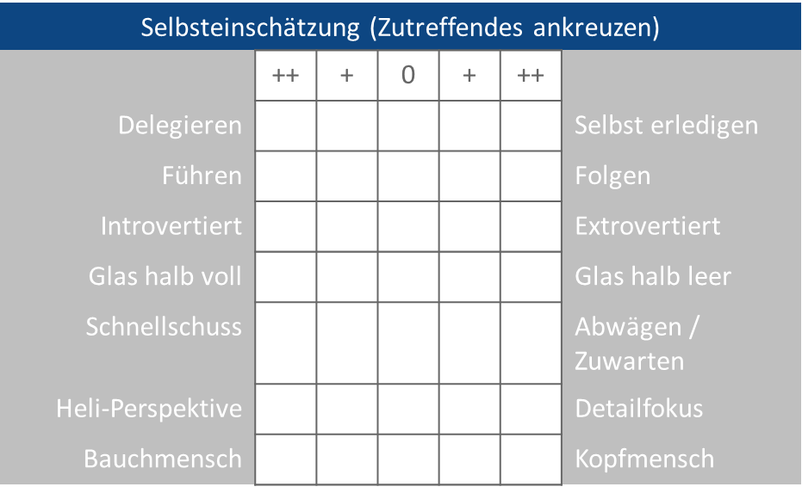
2. Wirksame Führung: Führungsaufgaben
Team aufbauen und entwickeln
Organisatorische Klarheit schaffen
Ziele festlegen und umsetzen
Planen
Entscheiden und umsetzen
Kommunizieren und verhandeln
Weiterentwick-lung
«Die beste Methode, um die Intelligenz eines Führenden zu erkennen, ist, sich die Leute anzusehen, die er um sich hat.» Niccolò Machiavelli, 1469 – 1527, ital. Philosoph
Auswahl der richtigen Teammitglieder ist elementar
Während Einstellungsprozess Kandidaten bei konkreter Aufgabenstellung beobachten und Situationen schaffen, auf die sie sich nicht vorbereiten können, z.B. Mini-Assessment
Personalentscheide bei der Einstellung sind breit abzustützen, Kriterien wie bescheiden, clever, hungrig festlegen
Auf das Bauchgefühl zu hören → Bei Personalentscheiden keine Kompromisse eingehen
Bei der Einarbeitung das «Patenprinzip» anwenden

Slide 32
2. Wirksame Führung: Führungsaufgaben
Team aufbauen und entwickeln
Organisatorische Klarheit schaffen
Ziele festlegen und umsetzen
Planen
Entscheiden und umsetzen
Kommunizieren und verhandeln
Weiterentwick-lung
Klarheit bezüglich der Aufgaben, Verantwortlichkeiten und Kompetenzen schaffen (AVK)
Mitarbeitende nach ihren Stärken einsetzen (Defizite ≠ Schwächen)
Allen Teammitgliedern bewusst machen, was die Aufgaben der anderen sind (gemeinsames Bewusstsein / Verständnis schaffen)
Ausserordentliche Leistungen und Potentiale zeitnah ansprechen, nicht nur 1x/Jahr
Bonussysteme müssen eine objektive und faire Bonusverteilung erlauben, keine falschen Anreize schaffen und widersprüchliche Bonusziele vermeiden
Weiterentwicklungsperspektiven systematisch erfassen und aufzeigen
Personelle Themen sind sofort anzupacken und dürfen nicht ausgesessen werden
Durch gute Führung kann ungewollte Fluktuation stark reduziert werden

Slide 33
2. Wirksame Führung: Führungsaufgaben
Team aufbauen und entwickeln
Organisatorische Klarheit schaffen
Ziele festlegen und umsetzen
Planen
Entscheiden und umsetzen
Kommunizieren und verhandeln
Weiterentwick-lung
Auf allen Ebenen gemeinsames Verständnis bezüglich Zielen schaffen → Einfachheit und Transparenz im Vordergrund
Sicherstellen, dass die Werte bekannt sind und im Tagesgeschäft von allen gelebt werden
Erwartungen an die Zusammenarbeit klipp und klar formulieren
Als Führungskraft Führungsrhythmus festlegen, der den Alltag regelt
Sitzungsregeln festlegen und einfordern, Effizienz sicherstellen
Sich möglichst Freiräume schaffen, in der die Zeit nicht verplant ist
Teamstrukturen regelmässig kritisch hinterfragen und Optimierungspotentiale konsequent umsetzen – keinen «Wasserkopf» aufbauen
Einfach verständliche Organigramme, diese nicht um Personen herum aufbauen

Slide 34
2. Wirksame Führung: Führungsaufgaben
Team aufbauen und entwickeln
Organisatorische Klarheit schaffen
Ziele festlegen und umsetzen
Planen
Entscheiden und umsetzen
Kommunizieren und verhandeln
Weiterentwick-lung
«Wenn es offensichtlich ist, dass die Ziele nicht erreicht werden können, sollten sie nicht die Ziele korrigieren, sondern die Handlungen.» Konfuzius, 551 – 479 v.Chr., chinesischer Philosoph
Der Zielprozess definiert die Wirksamkeit einer Organisation
Ziele sollen anspruchsvoll sein, anspornen und motivieren, zu einfache Ziele führen zu Selbstgefälligkeit
Brauchbare Ziele sind präzise formuliert, messbar und eine Verantwortung zugewiesen
Sich wenige, dafür wichtige Ziele vornehmen
Übergeordnete Ziele kennen, Widersprüche und falsche Anreize vermeiden
Stand der Zielerreichung regelmässig auswerten und bei Abweichung Korrekturmassnahmen umsetzen
Kontrollmechanismen etablieren, um wichtigste Bereiche unter Kontrolle zu halten

Slide 35
2. Wirksame Führung: Führungsaufgaben
Team aufbauen und entwickeln
Organisatorische Klarheit schaffen
Ziele festlegen und umsetzen
Planen
Entscheiden und umsetzen
Kommunizieren und verhandeln
Weiterentwick-lung
Die richtigen Ziele festlegen (anspruchsvoll, widerspruchsfrei)
Ziele ausformulieren (SMART, Messkriterien und ggf. Anreiz festlegen)
Verantwortlichkeiten festlegen (5-7 Ziele pro Verantwortlichkeitsbereich, priorisieren)
Ziele vereinbaren (mit Umsetzungsverantwortlichem, auch Gesamtrahmen erklären)
Kommunizieren (auch übergeordnete Ziele)
Stand der Zielerreichung kontrollieren (regelmässig, bei Abweichungen Korrekturmassnahmen definieren)
Iterativ durchführen
Zielerreichungsstand kommunizieren und Massnahmen umsetzen
Finale Zielerreichung beurteilen und Zielabschluss kommunizieren (ggf. Anreiz freigeben)
Notes:
SMART: Spezifisch, Messbar, Aktiv beeinflussbar, Realistisch, Terminiert

Slide 36
2. Wirksame Führung: Führungsaufgaben
Team aufbauen und entwickeln
Organisatorische Klarheit schaffen
Ziele festlegen und umsetzen
Planen
Entscheiden und umsetzen
Kommunizieren und verhandeln
Weiterentwick-lung
«Niemand plant, zu versagen, aber die meisten versagen beim Planen.» Lee Iacocca, 1924 – 2019, ehem. Chrysler-Chef
Planungen, welche regelmässig aktualisiert werden, sollen «so grob wir möglich, so detailliert wir nötig» sein
Planungen sollen einfach verständlich und immer aktuell sein
Eine gute, realistische Planung ist entscheidend für den Erfolg einer Organisation → eine gute Planung zu erstellen erfordert Kreativität und Ausdauer
In Projekten bei neuen Arbeitsumfängen eine «Lernkurve» und bei bekannten Arbeitsumfängen einen «Anspannungsfaktor» berücksichtigen
Persönliche Prioritäten festlegen, sich ständig die Frage stellen «Habe ich den richtigen Fokus, arbeite ich an der Sache mit der höchsten Priorität?»

Slide 37
2. Wirksame Führung: Führungsaufgaben
Team aufbauen und entwickeln
Organisatorische Klarheit schaffen
Ziele festlegen und umsetzen
Planen
Entscheiden und umsetzen
Kommunizieren und verhandeln
Weiterentwick-lung
«Es ist besser, unvollkommene Entscheidungen durchzuführen, als beständig nach vollkommenen Entscheidungen zu suchen, die es niemals geben wird.» Charles de Gaulle, 1890 – 1970, franz. General und Staatspräsident
Die Qualität der Information ist entscheidend – Informationen sind zu verifizieren
Zuerst ist zu klären, um was es geht und was mit der Entscheidung erreicht werden soll
Variantenentwicklung erfordert Kreativität und den Einbezug möglichst unterschiedlicher und kontroverser Meinungen
Sich nicht mit der erstbesten Variante zufriedengeben, solange insistieren und nachfassen, bis die optimale Variante gefunden ist
Vor- und Nachteile sowie Chancen und Risiken der Varianten beurteilen
Bei Entscheiden auch auf das Bauchgefühl hören, Mut zu unpopulären Entscheiden haben
Entscheid kommunizieren und mit Konsequenz umsetzen
Fähigkeit entwickeln, trotz Informationsdefizit termingerecht gute Entscheidungen zu fällen

Slide 38
2. Wirksame Führung: Führungsaufgaben
Team aufbauen und entwickeln
Organisatorische Klarheit schaffen
Ziele festlegen und umsetzen
Planen
Entscheiden und umsetzen
Kommunizieren und verhandeln
Weiterentwick-lung
Informationsbeschaffung
Informationen verifizieren
Problemerfassung
Ist-/Soll-Zustand beschreiben
Was ist das Problem? Was soll mit der Entscheidung erreicht werden?
Gibt es Sofortmassnahmen, kritische Zeitaspekte?
Suche nach Varianten
Unterschiedliche Lösungsansätze/Varianten ermitteln (min. 3)
Vor/Nachteile, Chancen/Risiken jeder Variante beschreiben
So lange nachfassen/hartnäckig bleiben, bis optimale Variante gefunden ist
Iterativ
Beurteilung & Entscheid
Varianten einander gegenüberstellen und Folgen der Varianten durchdenken
Entscheidkriterien festlegen, gewichten und ggf. Nutzwertanalyse durchführen
Bevorzugte Variante auswählen
Entscheid fällen, «auf den Bauch hören», Mut für unpopuläre Entscheide haben
Entscheid kommunizieren und bei Bedarf begründen
Umsetzung
Umsetzen, bis das Ziel der Entscheidung erreicht ist (oder die Entscheidung revidiert wird)

Slide 39
2. Wirksame Führung: Führungsaufgaben
Team aufbauen und entwickeln
Organisatorische Klarheit schaffen
Ziele festlegen und umsetzen
Planen
Entscheiden und umsetzen
Kommunizieren und verhandeln
Weiterentwick-lung
«Der simple Fakt ist, dass noch nie jemand irgendetwas gelernt hat, indem er sich selbst beim Reden zuhörte.» Richard Branson, 1950*, brit. Unternehmer
Dank Beziehungen kann eine Führungskraft Ergebnisse liefern und erfolgreich sein
Gute Beziehungen basieren auf Vertrauen und erlauben eine offene/zielgerichtete Kommunikation
Etwas füreinander zu tun, sprich etwas zu geben und um Hilfe zu bitten, stärkt eine Beziehung
Eine Führungskraft hat vier Kategorien von Beziehungen: zu Mitarbeitenden, zu Kollegen auf der gleichen Ebene (Peers), zum Chef, zu Menschen ausserhalb der Organisation
Es ist wichtig, seine Mitarbeitenden zu kennen, sie zu verstehen
Die Wichtigkeit der Beziehungen zu Peers wird oft unterschätzt
Basis für eine gute Beziehung zum Chef sind Resultate, ihm immer einen Ausweg offen lassen, einen Informationsvorsprung geben, Kritik nur unter vier Augen ausüben
Persönliches Weiterkommen soll durch Leistung und nicht durch «Seilschaften» erfolgen

Slide 40
2. Wirksame Führung: Führungsaufgaben
Team aufbauen und entwickeln
Organisatorische Klarheit schaffen
Ziele festlegen und umsetzen
Planen
Entscheiden und umsetzen
Kommunizieren und verhandeln
Weiterentwick-lung
Kommunikation muss dem Grundsatz der Einfachheit folgen. Dabei soll sie proaktiv, offen und ehrlich sein und stufengerecht erfolgen
Keine «Verschleierungs-/Salamitaktik und Schönrederei» → auch bei negativen Entwicklungen volle Transparenz gewährleisten, um rasch Lösungen umzusetzen
Vertraulichkeit in der Kommunikation jederzeit sicherstellen (schriftl. & mündl.)
Negative Kritik nie hinter dem Rücken, sondern immer direkt ausüben
Wortwahl überlegt wählen, denn diese wird oft auf die «Goldwaage» gelegt
Eine gute Führungskraft stellt die richtigen Fragen, bohrt penetrant nach, bis Klarheit geschaffen ist

Slide 41
2. Wirksame Führung: Führungsaufgaben
Team aufbauen und entwickeln
Organisatorische Klarheit schaffen
Ziele festlegen und umsetzen
Planen
Entscheiden und umsetzen
Kommunizieren und verhandeln
Weiterentwick-lung
Verhandlungsgrundsätze:
Ziel einer Verhandlung ist ein vernünftiges Ergebnis
Verhandlungen sind stark vom Kontext, z.B. von den kulturellen Werten abhängig
Sachbezogene Verhandlungstechnik bietet einen Rahmen, um ein vernünftiges Ergebnis zu erzielen und die Beziehung zur Gegenseite zu erhalten
Personen und Sache/Verhandlungsgegenstand sind zu trennen, im Zentrum stehen Interessen und nicht Positionen
Lösungsvarianten sollen anhand objektiver, nachvollziehbarer Kriterien beurteilt werden können
Tricks der Gegenseite sind zu durchschauen und es ist möglichst nicht darauf zu reagieren (Sich nicht in Entscheidungszwänge manövrieren lassen,…)
Vorbereitung ist entscheidend, vorgängig Lösungsvarianten ausarbeiten, eine «rote Linie» und ein Verhandlungsmandat festzulegen

Slide 42
2. Wirksame Führung: Führungsaufgaben
Team aufbauen und entwickeln
Organisatorische Klarheit schaffen
Ziele festlegen und umsetzen
Planen
Entscheiden und umsetzen
Kommunizieren und verhandeln
Weiterentwick-lung
«Es wird immer gute Gründe geben, ein Risiko nicht einzugehen. Aber wenn man immer nur macht, was in der Vergangenheit funktionierte, wird man eines Tages aufwachen und feststellen, dass man überholt worden ist.» Clayton Christensen, 1952 – 2020, US-amerikanischer Wirtschaftswissenschaftler
Durch Weiterentwicklung wird der langfristige Erhalt der Konkurrenzfähigkeit sichergestellt
Die Strategie gibt den Weiterentwicklungsaktivitäten einen Rahmen
Mitarbeitende müssen die für ihre Arbeit relevanten strategischen Ziele kennen
Zur Strategieerarbeitung auch die im Tagesgeschäft gemachten Erfahrungen der Mitarbeitenden zu berücksichtigen
Noch nicht erreichte strategische Ziele sollen durch konkrete Aktionen umgesetzt werden

Slide 43
2. Wirksame Führung: Führungsaufgaben
Team aufbauen & entwickeln
Organisatorische Klarheit schaffen
Ziele festlegen
Planen
Entscheiden & umsetzen
Beziehungen pflegen, kommunizieren & verhandeln
Weiterentwicklung

Slide 44
3. Gegensätze in der Führung
«Ein Optimist ist jemand, der angesichts jeder Schwierigkeit eine Chance sieht. Ein Pessimist ist jemand, der angesichts jeder Chance Schwierigkeiten sieht.» L.P. Jacks, 1860 - 1955, US-amerikanischer Pädagoge
In der Führung gibt es meist kein schwarz oder weiss, kein richtig oder falsch, «die Wahrheit liegt meistens in der Mitte»
Führung besteht aus zahllosen Gegensätzen, dabei ist es selten erfolgsversprechend, eine Extremposition einzunehmen
Führungskräfte geraten oft in Schwierigkeiten, wenn sie sich zu stark in eine Richtung bewegen → einen ausbalancierten Mittelweg finden
Das Bewusstsein dieser Gegensätze ermöglicht es, eine bessere Balance zu finden und damit erfolgreicher zu sein
Umgang mit den Gegensätzen verlangt Fingerspitzengefühl / gesunden Menschenverstand

Slide 45
3. (häufigste) Gegensätze in der Führung
Ohne Anstrengung
Erreichbarkeit der Ziele
Unrealistisch
Text
Sehr nahe
Nähe zu den Mitarbeitenden
Distanziert
Sich stark einbringen
Sich lösen können
Sich zurücknehmen
Folgen
Führen und folgen können
Führen
Schnellschuss
Geschwindigkeit einer Entscheidung
Keine Enscheidung
Kaum planen
Planungsgenauigkeit
Überplanung
Detailversessen
Detailierungsgrad
Wenig detailliert
Kennzahlenfokus
Führungskennzahlen
Bauchgefühl
Notes:
Erreichbarkeit der Ziele:
Anspruchsvolle, herausfordernde, aber nicht unrealistische Ziele setzen (Ziele 1-2 Schuhnummern zu gross wählen)
Zusammen mit dem Team die Erreichbarkeit der Ziele abschätzen und sich kreative, innovative Wege überlegen, wie Ziele erreicht werden können
Als Führungskraft Zuversicht versprühen, dass ein Ziel erreicht wird
Teamleistung würdigen, auch wenn ein anspruchsvolles Ziel nicht zu 100% erreicht wurde
Nähe zu den Mitarbeitenden:
Seinen Mitarbeitenden nahestehen und ein Vertrauensverhältnis aufbauen
Keinem Mitarbeitenden zu nahekommen und ihn gegenüber den Anderen bevorzugen
Die Entscheidfindung und die Zielerreichung darf durch die Nähe zu den Mitarbeitenden nicht negativ beeinflusst werden
Als Führungskraft Humor haben, in der richtigen Situation einen humorvollen Kommentar machen, jedoch nicht ständig herumalbern und den Clown spielen
Sich lösen können:
Sich im Tagesgeschäft zurücknehmen, dem Team Handlungsfreiheit und Verantwortung übertragen
Wirksame Kontrollmechanismen etablieren, um Fehlentwicklungen frühzeitig zu erkennen
Bei unerfahrenen Teams und Mitarbeitenden detaillierte Anweisungen machen, Unterstützung geben und vermehrt Kontrollen durchführen
In kritischen Situationen Einfluss nehmen, dem Team den Rücken freihalten
Immer das grosse Ganze im Überblick behalten
Führen und Folgen können:
Wenn der Chef falsch liegt, ist es die Aufgabe der Führungskraft, ihn durch ehrliche Feedbacks und alternative Lösungsvorschläge zu führen
Eine Führungskraft muss Entscheide akzeptieren und umsetzen. Sie soll aber die Gründe verstehen und nachvollziehen können
Eine Führungskraft muss sich hinter die Entscheide ihres Chefs stellen und diese vertreten
In absoluten Ausnahmefällen, wenn der Chef offensichtlich falsch liegt und damit eine wichtige Zielerreichung gefährdet, soll die Führungskraft die Anweisung nicht befolgen und die Situation zum nächsthöheren Chef eskalieren
Eine Führungskraft soll auf die Erfahrungen der Mitarbeitenden hören und ihnen folgen
Geschwindigkeit einer Entscheidung:
Rasche Entscheide fördern eine «Macherkultur» und schaffen Klarheit
«Schnellschüsse» sind zu vermeiden, das Problem muss verstanden sein und die absolut notwendigen Informationen müssen vorliegen, um eine Entscheidung treffen zu können
Es gibt Situationen, in denen es von Vorteil ist, mit einer Entscheidung bewusst zuzuwarten – wenn man überzeugt ist, dass es noch eine bessere Lösung gibt, diese aber noch nicht gefunden wurde
Planungsgenauigkeit:
Eine gute Planung erlaubt es, dass auf Änderungen / Unvorhergesehenes rasch und flexibel reagiert werden kann
Eine Kultur der Improvisationsfähigkeit ist zu erhalten und nicht alles bis ins letzte Detail zu planen
Ein gewisser «Mut zur Lücke» sollte bewahrt werden
Eine Führungskraft soll die Planung so lange weiterentwickeln, bis ein Optimum gefunden ist
Eine gute und realistische Planung ist die Basis für eine erfolgreiche Abwicklung von Vorhaben / Projekten
Detaillierungsgrad:
Als Führungskraft die richtige Flughöhe einnehmen und sich bewusst sein, dass sich diese rasch ändern kann
Sich auf die wichtigen, nicht auf alle Details fokussieren
Keine perfekten, sondern optimale Lösungen anstreben
Das grosse Ganze stets im Blickfeld behalten
Durch einen Wechsel der Perspektive einen anderen Blickwinkel einnehmen und kreative Lösungen finden
Sein Büro verlassen, den Puls der Mitarbeitenden spüren
Führungskennzahlen:
Die für den eigenen Verantwortungsbereich relevanten Kennzahlen kennen und wenige, dafür aussagekräftige Kennzahlen verwenden
Kennzahlen richtig zu interpretieren, setzt ein gutes Verständnis der ihr zugrundeliegenden Sache voraus
Kennzahlen hinterfragen und sicherstellen, dass nicht Äpfel mit Birnen verglichen und falsche Schlüsse gezogen werden
Nicht einer Kennzahlengläubigkeit verfallen, auch auf das Bauchgefühl hören

Slide 46
4. Die Macht der Gewohnheiten
«Wir sind das was wir wiederholt tun. Vorzüglichkeit ist daher keine Handlung, sondern eine Gewohnheit.» Aristoteles, 384 – 322 v.Chr., griech. Universalgelehrter
Gewohnheiten sind automatisch ablaufende Handlungen, Gedanken und Gefühle - sie bestimmen unser Leben und wer wir sind massgeblich
Bis zu 50% unserer täglichen Handlungen und Entscheidungen basieren auf Gewohnheiten
Gewohnheiten bestimmen die Effizienz unserer Arbeitsweise
Unsere Identität entsteht aus Gewohnheiten - «wir sind das, was wir wiederholt tun.»
Gute Gewohnheiten bringen uns unserer Zielerreichung näher, führen zu einem besseren Leben und zu mehr Zufriedenheit - schlechte Gewohnheiten bewirken das Gegenteil
Der Fokus von Gewohnheiten liegt auf den richtigen Abläufen und Prozessen und nicht auf dem erreichen eines einmaligen Zieles → nachhaltige Zielerreichung
Gewohnheiten haben damit einen gewaltigen Einfluss auf den Führungserfolg

Slide 47
4. Die Macht der Gewohnheiten
Um Gewohnheiten zu schaffen, muss das Verhalten auf drei Ebenen verändert werden: Warum – Wie - Was
Warum Veränderung der Identität / der Überzeugungen
Was Veränderung der Ziele
Wie Veränderung der Prozesse

Slide 48
4. Die Macht der Gewohnheiten
Auslösereiz →
Offensichtlich
Verlangen →
Attraktiv
Reaktion →
Einfach
Belohnung →
Befriedigend
Eine Gewohnheit besteht aus vier zeitlich aufeinanderfolgenden Schritten:
Wie funktioniert eine Gewohnheit: am Beispiel einer Klimmzugstange im Türrahmen zur Küche:
… Die im Türrahmen montierte Klimmzugstange ist ein offensichtlicher Auslösereiz
… Dieser weckt das Verlangen, fitter zu sein, was attraktiv ist
… Die einfache Reaktion ist, bei jedem Gang in die Küche einige Klimmzüge zu machen
… Die Belohnung ist befriedigend, denn ich fühle mich danach vitaler und kräftiger
Schritt | Attribut gute Gewohnheit | Attribut schlechte Gewohnheit
Auslösereiz | Offensichtlich | Unsichtbar
Verlangen | Attraktiv | Unattraktiv
Reaktion | Einfach | Schwierig
Belohnung | Befriedigend | Unbefriedigend

Slide 49
4. Die Macht der Gewohnheiten
«Ich messe den Erfolg nicht an meinen Siegen, sondern daran, ob ich jedes Jahr besser werde.» Tiger Woods, 1975*, US-amerikanischer Profigolfer
Umgebung hat grossen Einfluss auf unsere Verhaltensweisen und Gewohnheiten → Umfeld solle es einfach machen, das richtige zu tun
Wir nehmen gerne Gewohnheiten an, die gelobt und anerkannt sind
Einen Fortschritt zu sehen, wirkt äusserst befriedigend
Viele kleine Verbesserungen führen in der Summe zu bemerkenswerten Ergebnissen
Gewohnheiten bilden die Grundlage für Exzellenz
Exzellenz = Optimale Prozesse + Schulungen + Übung + permanente Verbesserung
Gewohnheiten, die den natürlichen Fähigkeiten / Stärken entsprechen, fallen uns leichter
Damit Gewohnheiten attraktiv sind, müssen diese neuartig bleiben, deshalb müssen Gewohnheiten permanent weiterentwickelt werden, sonst wird es uns langweilig
Positive Emotionen motivieren und geben Antrieb zum Handeln

Slide 50
5. Herausforderung in der Teamführung
Teamorganisation
Anzahl Schnittstellen zwischen Teams reduzieren, disziplinenübergreifende Teams schaffen
Der Austausch zwischen den Teams ist gezielt zu fördern
Gemeinsames Bewusstsein schaffen, keine widersprüchlichen Ziele verfolgen und transparenter Informationsaustausch über Teamgrenzen
Die Entscheidkompetenzen sollen möglichst dezentral bei den Teams liegen
Team übernehmen
Gut funktionierend → vorerst nichts verändern, was gut funktioniert, aber auch nichts akzeptieren, was nicht gut funktioniert
Nicht gut funktionierend → rasch und entschlossen Schritte zur Verbesserung umsetzen → Mittels «Problemerfassung» (nächste Folie) Handlungsbedarf und konkrete Massnahmen festlegen
Erwartungen an die Zusammenarbeit unmissverständlich kommunizieren
Eine Antrittsrede soll positiv geprägt sein und das weitere Vorgehen aufzeigen
Zusammenarbeitsregeln im Team vereinbaren und sicherstellen, dass sich alle daran halten
Regelmässig Anlässe zur Teambildung durchführen
Sich umfassend einarbeiten, wenn mit dem Team auch ein neues Aufgabengebiet übernommen wird

Slide 51
5. Herausforderung in der Teamführung
Problemerfassung «Beispiel»
Problementdeckung | Problemerklärung / Problembeurteilung
 | Teilaufgaben | Teilproblem #1 | Teilproblem #2 | Teilproblem #3
 | Aufgaben-umschreibung | Beschrieb der Situation
 | Lösungs-ansätze | Massnahmen / Aktionen mit An-gabe wer bis wann zu erledigen
 | Prioritäten | 1-3
 | Verantwort-lichkeiten | Wer trägt die Verantwortung
 | Sofort-massnahmen | Müssen Aktionen sofort erfolgen
Beispiel Problemerfassung
Beschrieb der Soll-Situation
…
…
2
3
SOLL
IST
Massnahmen
…
…
Beschrieb der Ist-Situation
…
…
…
1

Slide 52
5. Herausforderung in der Teamführung
Gefahrenpotentiale im Team
Fehlendes Vertrauen bedeutet, dass die Teammitglieder ihre Sichtweisen und Meinungen nicht offen einbringen können, wodurch die Teamleistung geschwächt wird
Offenheit in Form einer Feedback-, Fehler- und konstruktiven Konfliktkultur schafft die Vertrauensbasis innerhalb eines Teams
Fehlendes Verantwortungsbewusstsein führt zu Minderleistung
In einem Team, in dem sich alle ihrer Verantwortung bewusst sind, werden dem Team schadende Verhaltensweisen zur Rechenschaft gezogen und Gruppendruck ausgeübt
Mitarbeitende, welche häufig Kritik üben, ohne konstruktive Verbesserungsvorschläge zu machen, sind in die Pflicht zu nehmen, indem ihnen Verantwortung übertragen wird
Ein gesunder Wettbewerb unter den Teams erhöht den Teamzusammenhalt und das Leistungsniveau
Fehlende Veränderungsbereitschaft führt zu Stagnation der Weiterentwicklung
Eine hohe Konstanz in der Teamstruktur ist wichtig, um einen hohen Leistungsstandard zu erreichen
Um Selbstgefälligkeit zu verhindern und die Leistungs- und Veränderungsbereitschaft zu erhalten, ist es manchmal erforderlich, die Teamstruktur aufzubrechen und «frischen Wind» in ein Team zu bringen

Slide 53
6. Selbstführung
«Nur wenige Menschen sehen ein, dass sie letztendlich nur eine einzige Person führen können und auch müssen. Diese Person sind sie selbst.» Peter Drucker, 1909 – 2005, US-amerikanischer Ökonom
Selbstführung ist der wichtigste Faktor der Führung → wer sich selbst nicht führen kann, wird kaum in der Lage sein, andere Menschen zu führen
Selbstführung schafft die psychischen und physischen Voraussetzungen, der Belastung des Alltages standzuhalten und Führungsverantwortung wahrnehmen zu können
Um Zufriedenheit zu erlangen und nachhaltig Leistung zu erbringen, müssen wir in Übereinstimmung mit unseren Werten und unserer Bestimmung leben
Sich Klarheit verschaffen, welche persönlichen Ziele man im Leben erreichen möchte und diese mit Freude verfolgen
Sich ein positives Bild des angestrebten Zustandes machen und sich vorstellen, wie es sich anfühlt, wenn wir ein Ziel erreicht haben

Slide 54
6. Selbstführung
«Was sich der menschliche Geist vorstellen kann, das kann er auch erreichen»
Napoleon Hill, 1883 – 1970, US-amerikanischer Schriftsteller
Ziel der Selbstführung ist es, an Heraus-forderungen zu wachsen, Verletzlichkeiten zu minimieren und innere Stärke zu entwickeln → wir nennen dies Resilienz
Resilienz führt zu einem besseren Leben
Richtige Gewohnheiten, ein klares Ziel und eine sinnstiftende Aufgabe bilden das Fundament für ein resilientes Leben
Resilienz wird durch drei Faktoren beeinflusst → «Magisches Dreieck der Selbstführung»
Geist / Psyche
Resilienz
Umfeld
Körper

Slide 55
6. Selbstführung: Resilienz
Geist / Psyche
Körper
Umfeld
Die Kraft, die wir aus dem Geist schöpfen können ist einzigartig und gibt uns innere Stärke
Achtsamkeit:
Bedeutet, im Hier und Jetzt präsent zu sein, sein Umfeld wertzuschätzen, aktiv zuzuhören, sich zu konzentrieren → reduziert Stress, schützt Gesundheit, hebt Stimmung
Ca. 90% unserer täglich 60‘000 Gedanken sind nicht zielgerichtet und ca. 80% davon sind negativ
Die Qualität unserer Gedanken entscheidet über Erfolg oder Misserfolg im Leben
Um Gedanken und Gefühle in innere Stärke umzuwandeln, müssen wir uns aufs Positive fokussieren → Positiv Denken, Lösungsorientierung, uns mit positiven Menschen umgeben
Mit gedanklichem Rückzugsort (Ort, mit dem wir Kraft und Zuversicht verbinden) können wir positive Gefühle erzeugen
Positive Gefühle können wir dauerhaft im Nervensystem verankern → Neuroplastizität: 1. Erfahrung machen, 2. Aufmerksamkeit einige Sekunden länger auf Erfahrung belassen
In kritischen Situationen zwei Atemzüge zuwarten, bis wir reagieren → damit wir später nichts bereuen → hat mit Informationsverarbeitung im Gehirn zu tun, Amygdala (alte Alarmglocke) steuert Reaktionen unmittelbar, d.h. vor dem präfrontalen Kortex, dem Zentrum für komplexes Denken

Slide 56
6. Selbstführung: Resilienz
Geist / Psyche
Körper
Umfeld
Lernbereitschaft:
Ca. 2/3 unserer Eigenschaften werden durch Lernen erworben
Lernen erfolgt in zwei Phasen → Aktivierung und Festigung
Lernen begleitet uns das ganze Leben lang, denn Stillstand = kein Wachstum und damit Rückschritt
Gefahr der Komfortzone → sie bietet Wohlbefinden & Sicherheit doch Wachstum gibt es in der Lernzone → Risiko, bei Veränderung von Lern- in Panikzone zu driften
Panikzone = Kontrollverlust / Lähmung
Bewusst Komfortzone verlassen, sich neuen Herausforderungen stellen → «hungrig» bleiben
Handlungsfähigkeit:
= sein Handeln selbst aktiv zu bestimmen ≠ Handlungsunfähigkeit bedeutet Hilflosigkeit, Angst und Stress
Handlungsfähigkeit macht Freude, gibt Energie, stärkt das Selbstvertrauen und das Durchhaltevermögen
Wir sind viel mehr zu leisten im Stande, als dass wir uns zutrauen → sich grossen Herausforderungen stellen und daraus Sicherheit gewinnen
Komfortzone Wohlbefinden, Sicherheit
Panikzone Kontrollverlust, Lähmung
Lernzone Wachstum, Herausforderungen

Slide 57
6. Selbstführung: Resilienz
Geist / Psyche
Körper
Umfeld
Handlungsfähigkeit:
Bevorstehende Herausforderungen mit mentaler Vorbereitung erfolgreicher bewältigen
Den Fokus darauf legen, wo wir Handlungsfähigkeit haben → «Hast du ein Problem, dann löse es, kannst du es nicht lösen, dann mache kein Problem daraus.» Siddhartha Gautama (Buddha), 560 - 480 v. Chr., indischer Religionsstifter
Handeln → keine Ausreden «ich konnte nicht, weil…», Resultate zählen, Verantwortung übernehmen
Freude:
Prägt unsere Lebensqualität, unser Wohlbefinden → motiviert, treibt uns an und macht zufrieden
Wenn wir in jeder Situation etwas finden, worüber wir uns freuen können, sind wir viel leistungsfähiger
Positive Denkweise lenkt unsere Aufmerksamkeit auf Dinge, die uns freuen und begeistern
Sich überlegen, wie man anderen Menschen eine Freude bereiten kann
Dankbarkeit:
Ist wie Freude eine positive Emotion, die uns schützt und stärkt
Hilft uns, von Verlust und Trauma zu erholen
Hat in Beziehungen positive Wirkung → löst im Empfänger Gefühl der Grosszügigkeit aus
Dankbarkeit und Lob aussprechen, wenn ein Ziel erreicht wurde → gibt Kraft zum weitermachen

Slide 58
6. Selbstführung: Resilienz
Geist / Psyche
Körper
Umfeld
Geist / Psyche
Achtsam-keit
Lern-bereit-schaft
Handlungs-fähigkeit
Freude
Dankbar-keit
Die fünf Faktoren: Achtsamkeit, Lernbereitschaft, Handlungsfähigkeit, Freude und Dankbarkeit sind von zentraler Bedeutung, um innere Stärke aufzubauen und Resilienz zu entwickeln

Slide 59
6. Selbstführung: Resilienz
Geist / Psyche
Körper
Umfeld
Körper
Physisches Training
Ernährung
Atmung
Ent-spannung
Schlaf
«Sorge Dich gut um Deinen Körper. Es ist der einzige Ort, den Du zum Leben hast.» Jim Rohn, 1930 – 2009, US-amerikanischer Unternehmer
Nebst der geistigen / psychischen Verfassung ist die körperliche Konstitution die Grundlage für ein resilientes Leben
Die körperliche Stärke wird durch folgende fünf Faktoren geformt:

Slide 60
6. Selbstführung: Resilienz
Geist / Psyche
Körper
Umfeld
Körper regelmässig trainieren, um den Belastungen des Alltags standzuhalten
Selbstdisziplin und Gewohnheiten sind entscheidend um sich körperlich fit zu halten
Mit Sport stärken wir das Selbstvertrauen und schaffen Reserven
Die richtige Ernährung hat einen signifikanten Einfluss auf unsere Leistungsfähigkeit
Mit einer bewussten Atmung können wir die Konzentrationsfähigkeit steigern, Nervosität reduzieren und Emotionen besser beherrschen
Mit der tiefen Zwerchfellatmung sorgen wir für eine optimale Sauerstoffversorgung, was uns Konzentration und Entspannung verschafft
Als Ausgleich zur Anspannung bei der Arbeit sich Phasen der Entspannung gönnen
Die Qualität des Schlafs bestimmt unsere Leistungsfähigkeit, wobei wir uns dessen meist erst dann bewusstwerden, wenn wir ihn einmal nicht mehr haben
Anzeichen fehlender Erholung bei den Mitarbeitenden erkennen und ansprechen, um Lösungen zu finden

Slide 61
6. Selbstführung: Resilienz
Geist / Psyche
Körper
Umfeld
«Im Grunde sind es doch die Beziehungen zu den Menschen, welche dem Leben seinen Wert geben.» Wilhelm von Humboldt, 1767 – 1835, preußischer Gelehrter, Schriftsteller und Staatsmann
Umgebung hat einen grossen Einfluss auf unser Wohlbefinden → Umgebung schaffen, in der man sich wohl fühlt und einen dabei unterstützt, automatisch das Richtige zu tun
Ein erfülltes Privatleben ist nebst einer guten Gesundheit die Voraussetzung für nachhaltigen beruflichen Erfolg
Familie und wahre Freude geben Erfüllung, Stärke und machen resilient
Sich regelmässig Gedanken machen, wie wir positives in eine Beziehung einbringen können
Sich als Führungskraft einen Mentor suchen, der einem hilft, sich weiterzuentwickeln

Slide 62
7. Erfolgsfaktoren der Führung
Was ist ein Erfolgsfaktor? Erfolgsfaktoren sind Ursachen für den nachhaltigen Erfolg eines Unternehmens
Die folgend beschriebenen sieben Erfolgsfaktoren bilden die Essenz guter Führung
Durch das verinnerlichen und anwenden der Erfolgsfaktoren kann die persönliche Führungskompetenz weiterentwickelt und damit der Führungserfolg gesteigert werden
Um im Führungsalltag Missverständnisse zu vermeiden, muss Klarheit geschaffen werden → Klarheit bezüglich den Erwartungen, den Zielen, der Organisation, in der Kommunikation,..
Um erfolgreich zu sein muss man verstehen, dass es in der Führung meist kein richtig oder falsch gibt → es geht darum, zwischen verschiedenen Varianten abzuwägen und im Kontext einer Situation die beste Lösung umzusetzen

Slide 63
7. Erfolgsfaktoren der Führung
Resilienz entwickeln
Resultate
erzielen
nachhaltig
Sinn vermitteln
Authentisch sein
Positiv denken
Exzellent umsetzen
Teamarbeit ermöglichen
Verantwortung übernehmen
kurzfristig
Notes:
Die sieben Erfolgsfaktoren sind dabei als Treppe visualisiert. Mit jeder Stufe steigt die Wahrscheinlichkeit, Resultate zu erzielen und damit als Führungskraft erfolgreich zu sein. Gleichzeitig wird mit jeder Stufe die Nachhaltigkeit der Führung gesteigert
Verantwortung zu übernehmen ist das Fundament der Führung, denn Führung ist nie ein Selbstzweck, das Ziel ist es immer, ein bestimmtes Resultat zu erzielen. Dies kann nur dann sichergestellt werden, wenn jemand hinsteht, entscheidet und die Verantwortung übernimmt. Es ist die Führungskraft, welche die Verantwortung für ein Ziel, ein Team und für sich selbst tragen muss. Dabei muss sie dem Team Verantwortung übertragen. Jedes Teammitglied soll für seine Aufgaben die volle Verantwortung übernehmen. Dazu braucht es Vertrauen, die notwendigen Informationen und ein bestimmtes Mass an Handlungsfreiheit. Wenn etwas schiefläuft, muss die Führungskraft dies rechtzeitig erkennen und wirksame Korrekturmassnahmen veranlassen. Wenn ein Fehler passiert ist, muss sie hinstehen, die volle Verantwortung übernehmen und sicherstellen, dass das Problem gelöst wird und der Fehler sich nicht wiederholt.
Die Basis, um Ziele zu erreichen, ist gut funktionierende Teamarbeit. Führung ermöglicht diese, denn sie stellt sicher, dass sich die Beiträge der einzelnen Teammitglieder zu einem Ergebnis, beziehungsweise zu einem grossen Ganzen ergänzen. Ohne Teamarbeit können folglich keine Resultate erreicht werden, was der Grund ist, weshalb «Teamarbeit ermöglichen» der zweite Erfolgsfaktor der Führung ist. Gute Teamarbeit basiert auf Vertrauen und gegenseitiger Wertschätzung. Eine gute Führungskraft fördert den Stolz und verhindert Anonymität im Team. Dabei braucht es Klarheit bezüglich des Zwecks und der Ziele, sowie ein gegenseitiges Verständnis der Rollen der einzelnen Teammitglieder. Eine besondere Bedeutung kommt dem Zusammenhalt des Führungsteams zu. Ein zusammenhaltendes und gut funktionierendes Führungsteam ist einer der wichtigsten Indikatoren für den zukünftigen Erfolg einer Organisation.
Um sich gegenüber seiner Konkurrenz durchsetzen zu können, müssen die Produkte oder Dienstleistungen, beziehungsweise die Ergebnisse exzellent sein, sprich die erwarteten Anforderungen mindestens erfüllen, besser noch übertreffen. Dabei beziehen sich die Anforderungen typischerweise auf Qualität, auf Termine und auf Kosten. Nur wenn es der Führung gelingt exzellent umzusetzen, wird sich eine Organisation durchsetzen können. Das ist der Grund, weshalb «Exzellent umsetzen» so entscheidend wichtig ist. Zur exzellenten Umsetzung gehört es auch, einfache, effektive und effiziente Prozesse und Gewohnheiten zu schaffen, die nachhaltig hochstehende Arbeitsergebnisse garantieren. Die Basis dazu sind gut ausgebildete, sprich qualifizierte und unternehmerisch denkend und handelnde Mitarbeitende. Um erfolgreich zu bleiben, braucht es Innovationskraft, ständige Weiterentwicklung und Führungskräfte, welche die Risikobereitschaft fördern und nicht aus Angst einen Fehler zu begehen davor zurückschrecken, etwas entschlossen anzupacken. Exzellent umzusetzen, bedeutet auch, dass Führungskräfte kreative Lösungen finden, wenn sie mit unvorhergesehenen Problemen konfrontiert werden und dass sie sich dabei immer auf das Wesentliche konzentrieren. Am Ende einer exzellenten Umsetzung steht der Erfolg, was die grösste Befriedigung darstellt und das Selbstvertrauen stärkt.
Nicht nur im Berufsleben, sondern in allen Lebensbereichen ist eine positive Denkweise eine der wichtigsten Eigenschaften, um erfolgreich zu sein und eine hohe Zufriedenheit zu erreichen. Positiv denkende Menschen wirken ansteckend auf ihr Umfeld, sie sind präsenter und energiegeladener. Führungskräfte werden von ihrem Umfeld genau beobachtet und oft nachgeahmt, sie wirken deshalb als Vorbild. Wird eine positive Denkweise nachgeahmt, verfolgt ein Team seine Ziele mit Begeisterung und Motivation. Eine positive Denkweise ist auch die Voraussetzung, um die täglichen Herausforderungen lösungsorientiert und mit kreativen Ansätzen anzupacken. Sie ermöglicht es auch, sich auf Veränderungen einzulassen und in jeder Situation, und sei sie auch noch so schwierig, Chancen zu erkennen und diese umzusetzen. Positiv denkende Menschen schaffen es einfacher, gute Beziehungen aufzubauen und mit ihrer oft humorvollen Art wirken sie gewinnbringend auf ihr Umfeld.
Authentisch zu sein bedeutet, seine eigenen Werte zu kennen und seine Aufgabe als Führungskraft aus innerer Überzeugung wahrzunehmen. Es bedeutet auch, «echt» zu sein, sich nicht zu verstellen und seine Meinung aufgrund äusserer Einflüsse nicht ständig zu wechseln. Das Verhalten einer authentischen Person ist konsistent und ehrlich, was die Grundlage für eine vertrauensvolle Zusammenarbeit darstellt. Dabei kennt sie ihre eignen Stärken und Schwächen, ist kritikfähig und kann ihr Verhalten reflektieren, um sich weiterzuentwickeln. Das Gegenteil einer authentischen, beziehungsweise integren Verhaltensweise ist eine opportunistische Verhaltensweise. In einem opportunistisch geführten Umfeld entstehen Gerüchte, Misstrauen und Verwirrung, was einen negativen Einfluss auf die Teamleistung und auf die Fluktuation hat.
Menschen brauchen eine Perspektive, um Motivation und Zufriedenheit entwickeln zu können. Die Bedeutung einer sinnstiftenden Aufgabe ist deshalb von elementarer Wichtigkeit, um nachhaltig Leistung erbringen zu können und damit erfolgreich zu sein. Die Aufgabe einer Führungskraft ist es, ihren Mitarbeitenden ein Umfeld zu schaffen, in dem sie sich nutzbringend einbringen uns sich als Teil des grossen Ganzen sehen können. Sie muss dafür sorgen, dass sich die Mitarbeitenden willkommen und gebraucht fühlen und nicht wie anonyme Nummern behandelt werden. Damit schafft sie die Voraussetzung für Identifikation und eine intrinsische Motivation, denn man tut etwas aus innerer Überzeugung und nicht aufgrund äusserer Anreize. Eine gute Führungskraft schafft ein gemeinsames Verständnis, indem sie die 3W: Warum – Was – Wie vermittelt. Sie erklärt das Warum, was bedeutet, dass sie die Unternehmenswerte vorlebt und die übergeordneten Ziele erklärt. Sie erklärt das Was, sprich sie schafft Klarheit bezüglich der zu erreichenden Ziele und sie unterstützt eine effiziente Arbeitsweise, sprich das Wie.
Sich selbst zu führen, ist der wichtigste Faktor der Führung, denn nur wer sich selbst führen kann, sprich die eigenen psychischen und physischen Voraussetzungen schaffen kann, um der Belastung des Führungsalltags standzuhalten, kann andere Menschen wirksam führen. Der Kern der Selbstführung ist Resilienz. Sie ermöglicht es uns, an den Herausforderungen des Lebens zu wachsen und nicht zu zerbrechen, was eine permanente Lernbereitschaft voraussetzt. Um sich vor Verletzlichkeiten zu schützen, halten sich resiliente Menschen physisch fit und pflegen Beziehungen, die auf Ehrlichkeit und Vertrauen basieren. Resiliente Menschen schaffen es, innere Stärke zu entwickeln, indem sie positiv denken und mit Freude, Achtsamkeit und Dankbarkeit durch das Leben gehen. Resilienz ist somit eine Kompetenz, die wir aufbauen können. Resilienz ist auch wichtig, weil sie das Wohlbefinden fördert, zufriedener macht und generell zu einem besseren Leben führt. Der Erfolgsfaktor «Resilienz entwickeln» ist somit entscheidend, um nachhaltig Resultate erzielen zu können und damit erfolgreich zu sein

Slide 64
Erfolgsfaktoren der Führung
SINNSTIFTUNG
ENTSCHEIDEN
UMSETZEN
EXZELLENZ
FIRMENLOGO
POSITIV DENKEN
AUTHENTISCH SEIN
TEAMARBEIT
VORBILD
ZIELE SETZEN
VERANTWORTUNG
DISZIPLIN
RESULTATE
WERTE
GEWOHNHEITEN
KLARHEIT
LÖSUNGSORIENTIERUNG
ENTSCHLOSSENHEIT
ERFOLGSFAKTOREN DER FÜHRUNG
NACHHALTIGKEIT
MENSCHEN
KOMMUNIZIEREN
BEGEISTERN
BESCHEIDENHEIT
EINFACHHEIT
RESILIENZ
WARUM – WAS – WIE
VIELEN DANK FÜR IHRE AUFMERKSAMKEIT

